Slide 1
Vertex pointer
Массив координат вершин
float x
float y
float z
float x
float y
float z
...
float x
float y
float z
Координаты вершины №0
Координаты вершины №1
Координаты вершины №k
stride
stride
stride
Normal pointer
Массив нормалей
float x
float y
float z
float x
float y
float z
...
float x
float y
float z
Нормаль вершины №0
Нормаль вершины №1
Нормаль вершины №k
stride
stride
stride
Color pointer
Массив цветов
byte r
byte g
byte b
byte a
byte r
byte g
byte b
byte a
...
byte r
byte g
byte b
byte a
Цвет вершины №0
Цвет вершины №1
Цвет вершины №k
stride
stride
stride

Slide 2
Информация о вершине №0
Информация о вершине №1
float x
float y
float z
float x
float y
float z
float s
float t
float x
float y
float z
float x
float y
float z
float s
float t
Координаты
Нормаль
Текстурные координаты
Что-то еще
Координаты
Нормаль
Текстурные координаты
Что-то еще
stride
stride
Vertex pointer
Normal pointer
Texture coordinate pointer

Slide 3
0
1
(0,1,2)
2
(2,1,3)
(2,3,4)
4
3

Slide 4
Начало массива координат вершин
Начала массива цветов вершин
pos
color
Вершина 0
float x
float y
float z
byte r
byte g
byte b
byte a
Вершина 1
float x
float y
float z
byte r
byte g
byte b
byte a
Вершина 2
float x
float y
float z
byte r
byte g
byte b
byte a
...
Вершина N
float x
float y
float z
byte r
byte g
byte b
byte a
Вершинный буфер
Начало массива индексов вершин
Грань 0
uchar i0
uchar i1
uchar i2
uchar i3
Грань 1
uchar i0
uchar i1
uchar i2
uchar i3
Грань 2
uchar i0
uchar i1
uchar i2
uchar i3
...
Грань N
uchar i0
uchar i1
uchar i2
uchar i3
Индексный буффер

Slide 5
Полигональная модель
Материалы
Полигональные сетки
Расположение в массиве вершин
Расположение в массиве индексов
Текстуры
Ограничивающий объем
Тип индексов полигональной сетки
Тип примитивов полигональной сетки
Наличие текстурных координат
Массив вершин полигональных сеток модели
Массив индексов полигональных сеток модели
Ограничивающий объем

Slide 6
Коллекция текстур
Текстурные объекты
Имена текстур
Ключ
Значение
Texture Object 1
0
brick.png
brick.png
1
Wood.jpg
Grass.jpg
Texture Object 3
2
Grass.jpg
Wood.jpg
Texture Object 2

Slide 8
class CVector3f
{
public:
float x, y, z;
};

Slide 9
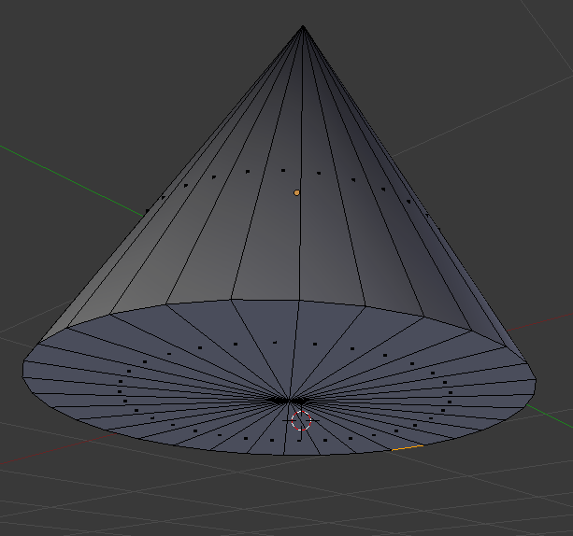
1
1
1
1
1
1
1
1
1
1
2
2
2
2
2
2
2
2
2
2
2
2
2
2
2
2
2
2
2
2
2
2
2
2
2
2
2
2
2
2
2
2

Slide 10
Грань | Вершины | Нормали
A | 0-2-1 | n₀-n₂-n₁
B | 1-2-3 | n₁'-n₂'-n₃
C | 1-3-4 | n₁'-n₃-n₄
D | 3-5-4 | n₃-n₅-n₄
E | 2-6-3 | n₂'-n₆-n₃'
F | 3-6-5 | n₃'-n₆-n₅'
4
D
C
3
5
F
1
B
6
E
A
0
2
n₄
4
n₅
n₃
D
n₁’
C
5
n₅’
3
F
n₁
1
n₃’
B
6
n₆
E
A
2
0
n₂’’
n₀
n₂
n₂’

Slide 11
n₄
n₄
n₄
4
n₅
4
4
n₅
n₃
D
n₃
D
n₃
D
n₁’
C
5
n₅’
n₁’
C
5
n₁’
C
5
7
3
11
7
3
7
3
10
F
F
F
n₁
1
n₃’
n₁
1
n₁
1
B
6
n₆
B
6
B
6
E
E
E
A
8
A
8
A
8
0
2
9
0
2
0
2
n₂’’
n₀
n₂
n₂’
n₀
n₂
n₂’
n₀
n₂
n₂’
n₄
4
4
4
D
n₃
D
n₅
n₁’
n₃
D
C
3
5
C
3
5
n₁’
C
5
F
7
F
7
3
1
10
F
n₁
n₁
1
n₁
1
B
6
B
6
B
n₃’
6
E
E
n₆
A
A
E
2
8
A
8
0
0
2
0
2
9
n₀
n₀
n₂’’
n₂
n₂
n₂’
n₀
n₂
n₂’
n₄
4
n₅
n₃
D
n₁’
C
5
n₅’
7
3
11
10
F
n₁
1
n₃’
B
6
n₆
E
A
8
0
2
9
n₂’’
n₀

Slide 12
Vertex info
Normal is defined
Определена ли нормаль в данной вершине?
Normal
Вектор нормали в вершине
(если нормаль определена)
x
y
z
Original vertex index
Индекс вершины, породившей данную (-1, если вершина - первичная)
Derived vertex index
Индекс вершины, порожденной от данной (-1, если такой вершины пока нет)

Slide 13
Vertex 0
n₀
-1
-1
Vertex 1
n₁
-1
7
Vertex 2
n₂
-1
8
Vertex 3
n₃
-1
10
Vertex 4
n₄
-1
-1
Vertex 5
n₅
-1
11
Vertex 6
n₆
-1
-1
Vertex 7
n₁'
1
-1
Vertex 8
n₂'
2
9
Vertex 9
n₂''
8
-1
Vertex 10
n₃'
3
-1
Vertex 11
n₅'
5
-1

Slide 14
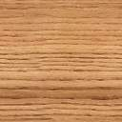
№ индекса
0
1
2
3
4
5
6
7
8
9
10
11
12
13
14
15
16
17
Индексы вершин
1
2
3
4
3
5
3
6
7
1
0
2
1
3
4
3
2
6
Подсетка 0
Подсетка 1
Подсетка 2
Подсетка 3
4
4
D(0)
B(0)
C(1)
5
E(1)
5
3
3
1
F(0)
1
C(0)
B(-1)
6
A(-1)
6
E(2)
F(2)
A(1)
D(1)
0
0
2
2

Slide 15
Индексы сетки №1, 9 шт x 8 бит
Индексы сетки №2, 999 шт x 16 бит
0
1
2
3
4
5
6
7
8
9
10
11
12
13
14
…
2005
2006
0
1
3
2
5
3
4
5
2
0
735
211
…
376
Индексы сетки №1, 9 шт x 8 бит
Индексы сетки №2, 999 шт x 16 бит
0
1
2
3
4
5
6
7
8
9
10
11
12
13
14
15
…
2006
2007
0
1
3
2
5
3
4
5
2
0
735
211
…
376
Байт, вставленный для выравнивания массива индексов сетки №2

Slide 16
4
0
B
Грани, использующие материал -1
D(0)
C(1)
5
1
D
F
Грани, использующие материал 0
3
1
F(0)
2
A
C
Грани, использующие материал 1
B(-1)
6
E(2)
3
E
Грани, использующие материал 2
A(1)
0
2
B
D
F
A
C
E
№ индекса
0
1
2
3
4
5
6
7
8
9
10
11
12
13
14
15
16
17
Индексы вершин
1
2
3
4
3
5
3
6
7
1
0
2
1
3
4
3
2
6
Подсетка 0
Подсетка 1
Подсетка 2
Подсетка 3

Slide 17


Slide 18
